Slide 1
RAZONES TRIGONOMÉTRICAS
Prof Diferencial Pía Lastra Donoso

Slide 2
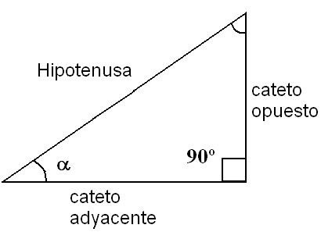
En un triángulo rectángulo se llama hipotenusa al lado que no toca al ángulo recto y catetos a los lados que lo tocan.
Si un cateto toca a un ángulo, que no sea el recto, se le llama cateto adyacente a ese ángulo. Si no lo toca se le llama cateto opuesto a ese ángulo.

Slide 3
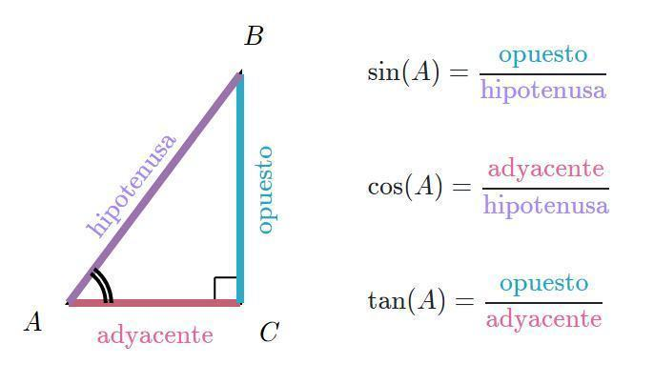
Las razones trigonométricas son relaciones entre los lados del triángulo y sólo dependen de los ángulos de éste. Las razones trigonométricas básicas son tres: seno, coseno y tangente.

Slide 4
El seno de un ángulo α se define como la razón entre el cateto opuesto (a) y la hipotenusa (c).

Slide 5
El coseno se define como la razón entre el cateto contiguo o cateto adyacente (b) y la hipotenusa (c).

Slide 6
La tangente es la razón entre el cateto opuesto (a) y el cateto contiguo o cateto adyacente (b).

Slide 7
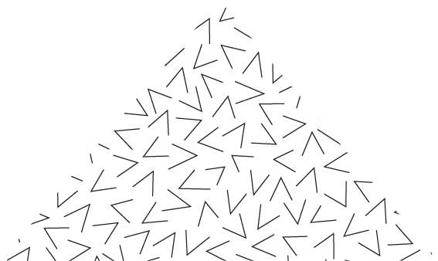
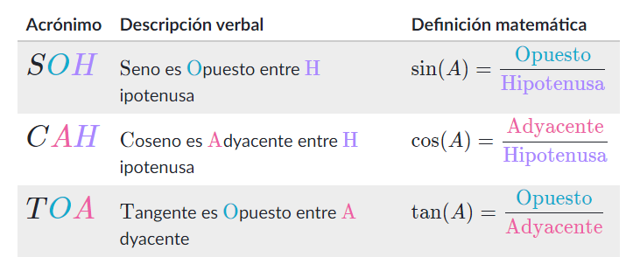
UNA MANERA SENCILLA DE RECORDAR LAS RAZONES TRIGONOMÉTRICAS:
You could enter a subtitle here if you need it

Slide 8
Que tengan una linda semana!
Recuerda que si tienes alguna duda o consulta puedes escribirme a mi correo institucional
plastra@sanfernandocollege.cl

